Slide 1


PASO a PASO DE LA FORMULACIÓN PRESUPUESTARIA
en SIAFI GES

Slide 2
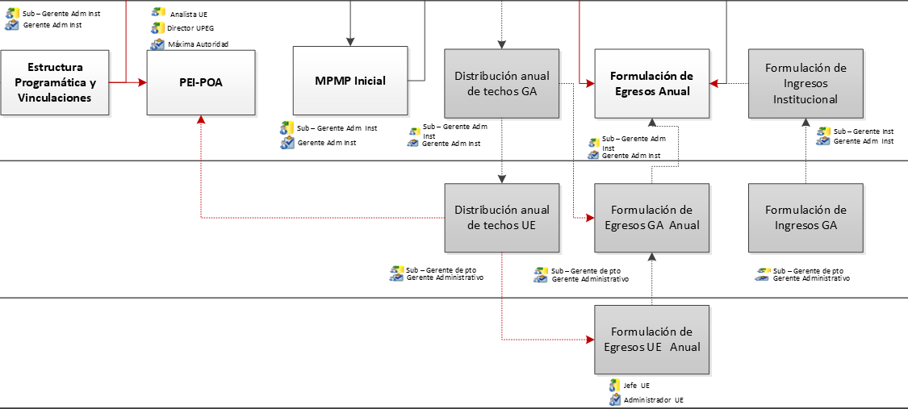
Flujograma Formulación Presupuestaria
7
Inicio
1
3
4
12
11
2
6
5
9
10
8

Slide 3
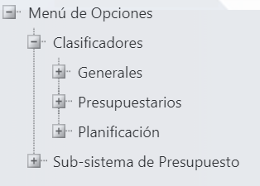
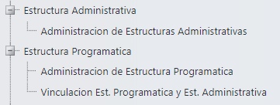
1
Flujo
Usuarios
Proceso en SIAFI Ges
Subgerente Administrativo Institucional
Gerente Administrativo Institucional
Analista DGP
Inicio
Flujo
Estructuras Administrativas
Función
Estructuras Programáticas
FIN (Código Identificación)
Estados SIAFI:
Vinculación EA-EP
Inicial
En Registro
Registrado
Aprobado
Autorizado

Slide 4
Flujograma Formulación Presupuestaria
7
Inicio
1
3
4
12
11
2
6
5
9
10
8

Slide 5
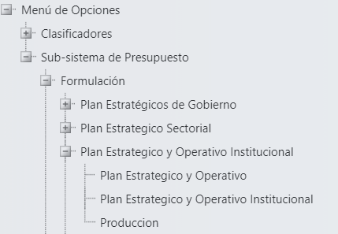
Flujo
Usuarios
Proceso en SIAFI Ges
Analista UPEG Tipo A
Estados SIAFI:
2
Inicial
En Registro
P.E.I
Plan Estratégico y Operativo
Flujo

Slide 6
Flujograma Formulación Presupuestaria
7
Inicio
1
3
4
12
11
2
6
5
9
10
8

Slide 7
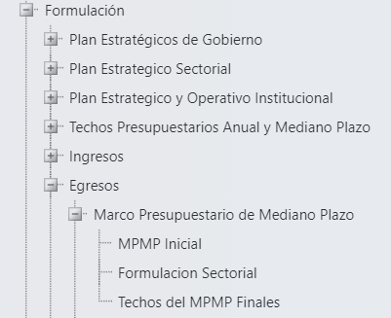
Flujo
Usuarios
Proceso en SIAFI Ges
Subgerente Administrativo Institucional
Gerente Administrativo Institucional
3
Flujo
MPMP Inicial
Marco Presupuestario
Estados SIAFI:
Inicial
En Registro
Solicitado
Aprobado

Slide 8
Flujograma Formulación Presupuestaria
7
Inicio
1
3
4
12
11
2
6
5
9
10
8

Slide 9
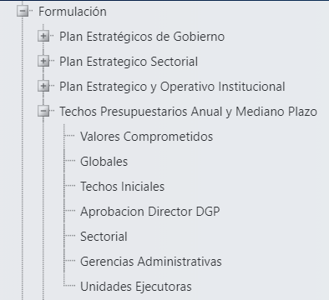
Flujo
Usuarios
Proceso en SIAFI Ges
Subgerente Administrativo Institucional
Gerente Administrativo Institucional
4
Distribución de Techos por Gerencia Administrativa
Estados SIAFI:
Flujo
Inicial
En Registro
Solicitado
Aprobado

Slide 10
Flujograma Formulación Presupuestaria
7
Inicio
1
3
4
12
11
2
6
5
9
10
8

Slide 11
Flujo
Usuarios
Proceso en SIAFI Ges
Subgerente Administrativo Institucional
Gerente Administrativo Institucional
5
Flujo
Estados SIAFI:
Distribución de Techos por Unidad Ejecutora
Inicial
En Registro
Solicitado
Aprobado

Slide 12
Flujograma Formulación Presupuestaria
7
Inicio
1
3
4
12
11
2
6
5
9
10
8

Slide 13
Flujo
Usuarios
Proceso en SIAFI Ges
Analista UE
Analista UPEG A/B (Instituciones Grandes)
Director UPEG
6
Flujo
Estados SIAFI:
P.O.A
Producción
En Registro
Registrado
Autorizado

Slide 14
Flujograma Formulación Presupuestaria
7
Inicio
1
3
4
12
11
2
6
5
9
10
8

Slide 15
Flujo
Usuarios
Proceso en SIAFI Ges
Analista UPEG Tipo A
Director UPEG
Máxima Autoridad Institucional
7
Flujo
Estados SIAFI:
P.O.A
Plan Estratégico y Operativo
Registrado
Aprobado
Autorizado

Slide 16
Flujograma Formulación Presupuestaria
7
Inicio
1
3
4
12
11
2
6
5
9
10
8

Slide 17
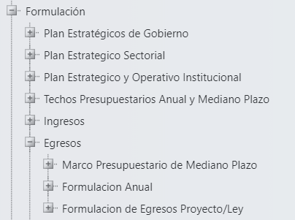
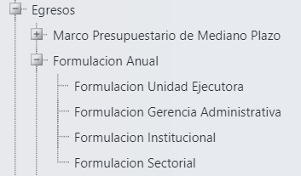
Flujo
Usuarios
Proceso en SIAFI Ges
Jefe UE
Administrador UE
8
Flujo
Estados SIAFI:
Formulación de Egresos
Unidad Ejecutora
En Registro
Solicitado
Aprobado

Slide 18
Flujograma Formulación Presupuestaria
7
Inicio
1
3
4
12
11
2
6
5
9
10
8

Slide 19
Flujo
Usuarios
Proceso en SIAFI Ges
Subgerente de Presupuesto
Gerente de Presupuesto
9
Función
FGA (Código Identificación)
Flujo
Estados SIAFI:
Formulación de Egresos
Gerencia Administrativa
En Registro
Solicitado
Aprobado

Slide 20
Flujograma Formulación Presupuestaria
7
Inicio
1
3
4
12
11
2
6
5
9
10
8

Slide 21
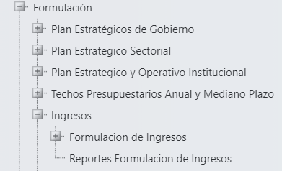
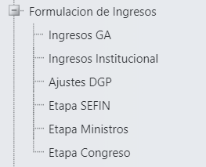
Flujo
Usuarios
Proceso en SIAFI Ges
Subgerente de Presupuesto Gerente de Presupuesto
10
Flujo
Estados SIAFI:
Formulación de Ingresos
Gerencia Administrativa
En Registro
Solicitado
Aprobado

Slide 22
Flujograma Formulación Presupuestaria
7
Inicio
1
3
4
12
11
2
6
5
9
10
8

Slide 23
Flujo
Usuarios
Proceso en SIAFI Ges
Subgerente Administrativo Institucional
Gerente Administrativo Institucional
11
Flujo
Estados SIAFI:
Formulación de Ingresos
Institucional
En Registro
Solicitado
Aprobado

Slide 24
Flujograma Formulación Presupuestaria
7
Inicio
1
3
4
12
11
2
6
5
9
10
8

Slide 25
Flujo
Usuarios
Proceso en SIAFI Ges
Subgerente Administrativo Institucional
Gerente Administrativo Institucional
12
Flujo
Estados SIAFI:
Formulación de Egresos
Institucional
En Registro
Solicitado
Aprobado

Slide 26
Flujograma Formulación Presupuestaria 2024
7
Inicio
1
3
4
12
11
2
6
5
9
10
8

Slide 27

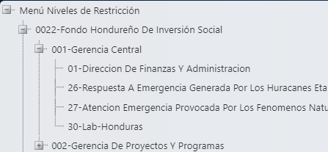

T PS
No olvidar seleccionar la Unidad Ejecutora al momento de cargar la producción en el Menú de Restricciones
No olvidar seleccionar la Unidad Ejecutora al momento de cargar el presupuesto por Unidad Ejecutora en el Menú de Restricciones
No olvidar seleccionar la Unidad Ejecutora al momento de cargar el presupuesto por Gerencia Administrativa en el Menú de Restricciones
Usar el Navegador de “Google Chrome”.
Cualquier error en el cuadre de presupuesto en menos a nivel de UE, puede ser corregido en la siguiente Etapa (GA, Institucional).

Slide 28
Lista de Videos en YouTube
01 Estructuras Administrativas -> https://youtu.be/WnVLfU1t_5k
02 Estructuras Programáticas ->https://youtu.be/qxJi-PPXNPQ
03 Vinculación EP y EA -> https://youtu.be/y8CU2yshqPY
04 Carga de Productos -> https://youtu.be/XCJZCVIPW3c
05 MPMP Inicial -> https://youtu.be/6eWWgHGfKyw
06 Techos GA -> https://youtu.be/6KPlgupb0pw
07 Techos UE -> https://youtu.be/nXBDsUGpmFo
08 Carga de Producción -> https://youtu.be/09malmx1D0g
09 Egresos UE -> https://youtu.be/hlsxeS9VZqM
09.5 Proceso de error de fuente de financiamiento -> https://youtu.be/p3x5brOY0No
10 Egresos GA -> https://youtu.be/oUo6l8FV1Y0
11. Institucional -> https://youtu.be/At_t41XA_i8

Slide 29
Lista de Videos Sin YouTube
01 Estructuras Administrativas ->
02 Estructuras Programáticas ->
03 Vinculación EP y EA ->
04 Carga de Productos ->
05 MPMP Inicial ->
06 Techos GA ->
07 Techos UE ->
08 Carga de Producción ->
09 Egresos UE ->
09.5 Proceso de error de fuente de financiamiento ->
10 Egresos GA->
11. Institucional ->
01-Estructuras Administrativas .mp4
2 Estructuras Programaticas.mp4
03 Vinculacion EP y EA.mp4
04 Carga de Productos .mp4
05 MPMP Inicial.mp4
06 Techos Gerencia.mp4
07 Techos Unidad Ejecutora.mp4
08 Carga de Archivos.mp4
09 Egresos Unidad Ejecutora.mp4
09.5 Proceso de error de fuente de financiamiento.mp4
10 Egresos GA .mp4
11 institucional.mp4

Slide 30
Gracias por su Atención

